Slide 1
Ｒ８年度大阪府在宅医療体制強化事業（機能強化支援事業）
事業概要
機能強化型在支診（在支病）の加算や、多職種間の連携体制を構築する医療機関の患者情報共有等の取組を支援します
補助対象
大阪府内に所在する医科診療所及び病院（医療法第１条の５に定めるもの）・・・以下補助条件A）又はB)
※但し、補助条件Ａ)で申請の場合は、令和８年３月31日時点で機能強化型在宅療養支援診療所・病院（単独型、連携
型問わず）の加算をとっている医療機関は対象外
※本補助金を一度受けたことがある医療機関は対象外
補助条件
Ａ）令和８年度中に機能強化型在宅療養支援診療所（病院）の算定要件の充足
※「在宅看取り」「往診」等の実績除く（詳細は別紙をご参照願います。）
Ｂ）１病院、１診療所、１訪問看護ステーション、１介護サービス事業所を含めた４種類以上の機関が
連携するグループ診療等体制の構築及び運営
※グループの情報（医療機関名など）は、連携の拠点に情報共有いたします。
※連携体制及び運用事例をご報告いただきます。また、災害等発生時には地域内のかかりつけ患者以外へのご対応をお願いする
ことがあります。
補助条件達成のためにかかる経費のうち、下記 a～c にあたるもの
※記載金額は１機関あたりの上限額
補助対象
経費
 | 補助対象経費 |  | 補助基本額 | 補助率 | 実質補助金額
a | 連携体制構築にかかる会議費等の調整費 |  | 200千円 | 10/10 | 200千円
b | システム導入費 | ア）医療情報連携システム導入費、初期設置工事費、等 | 550千円 | 10/10 | 550千円
 |  | イ）ア）の連携システムのデータ入力端末の購入費 | 1,976千円 | １/２ | 988千円
 |  | ウ）ア）の連携システムの維持・管理費（利用料等） ※通信通話料を除く | 30千円/月（上限）×実施月分（最大357千円） | 10/10 | 357千円
 |  | エ）ア）の連携システムを活用した災害対応訓練・研修 （初回）に係る費用 | 200千円 | 10/10 | 200千円
c | 事務職員雇用経費 |  | 4,080千円 | １/２ | 2,040千円
合計 |  |  |  |  | 4,335千円
※各項目について、他の補助金で措置されているものは本補助金の対象外とする。
募集
期間
問合せ先
大阪府 健康医療部 保健医療室
保健医療企画課 在宅医療推進グループ
電話：06-6944-6025(直通）
E-mail:zaitakuiryo@gbox.pref.osaka.lg.jp
令和８年８月31日〆切
※募集開始時に提出書類等を下記ホームページに掲載します。
http://www.pref.osaka.lg.jp/iryo/zaitaku/kinokyoka.html

Slide 2
機能強化支援事業 令和８年度募集・交付事務の流れ（予定）
補助金交付事務の流れ
6月下旬～
（事業者募集）
～３月末
（事業終了）
補助金交付申請書の提出
大阪府が事業の完了検査を実施（事業終了後随時）
~8月末
（募集〆）
～4月
（実績報告書）
補助金交付申請書の提出締切
実績報告書の提出（検査確認後、補助金交付）
10月下旬
（交付決定）
補助金交付決定
留意事項
・本事業は、在宅療養患者の急変時対応体制の確保に向けて、医療機関間や多職種間の連携体制構築をめざしています。
・補助の対象は、本年度（令和８年４月１日～令和９年３月31日）の間に支出・導入等されたものです。（令和９年３月31日までに事業を完了してください。）
・補助条件A）で申請の場合、事業終了時点で機能強化型在宅療養支援診療所・病院の施設基準（看取り数等の過去の実績を除く）を満たすことを補助要件としています。（次頁参照）
・補助対象業者は、機能強化型在宅療養支援診療所・病院をめざす医療機関（単独型、連携型問わず）若しくはグループ診療体制の構築及び運営を行う医療機関です。
・補助条件Ａ)で申請の場合、令和８年3月31日時点で、機能強化型在宅療養支援診療所・病院の加算を取っていない医療機関に限ります。
・当該年度で予算額を超える応募があった場合、予算額の範囲で按分などの調整を行います。

Slide 3
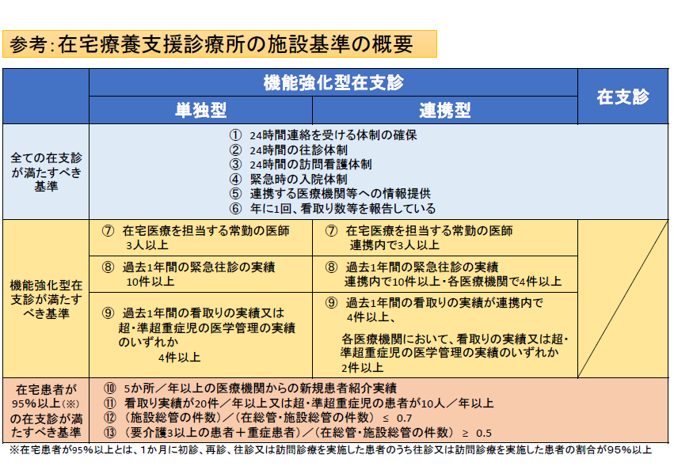
別 紙
枠内の条件を満たすこと

